Slide 1
基
本
生
命
支
持
Airway
保持呼吸道通畅
发现病人昏迷,立即使其头后仰、托下颌
检查有无自主呼吸。
Breathing
人工呼吸
如果没有呼吸，迅速吹肺3～5次，口对口(小婴儿口对鼻)或口对辅助通气道，或用面罩气囊呼吸器，如果颈动脉搏动存在，每分钟吹肺12次。
Circulation
人工循环
如果没有脉搏，立即进行胸部按压每分钟80～100次(婴儿100次以上) 1个抢救者时每15次按压吹肺两次，2个抢救者时每5次按压吹肺一次
进
一
步
生
命
支
持
Drugs
药物及静脉通道
不间断胸部按压及肺通气，尽可能进行气管插管，并建立静脉通道。肾上腺素1mg静脉注射，无效可更大剂量重复。
ECG心电监测
判断是室颤、心室停顿还是电机械分离
Fibrillation
除颤
胸外除颤，必要时重复，静脉给予利多卡因2mg/kg
持续上述操作直到脉搏恢复。
复
苏
后
生
命
支
持
Gauging
评估
确定及处理心跳骤停的诱因。
确定各器官功能受损程度。
Human mentation
神志
维持灌注压。
开始脑复苏治疗。
Intensive care
密切监护
维持血液动力学稳定；内环境稳定；控制脑水肿；癫痫发作。

Slide 2
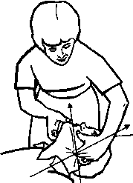
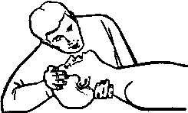

Slide 3
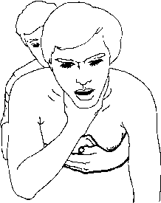

Slide 4
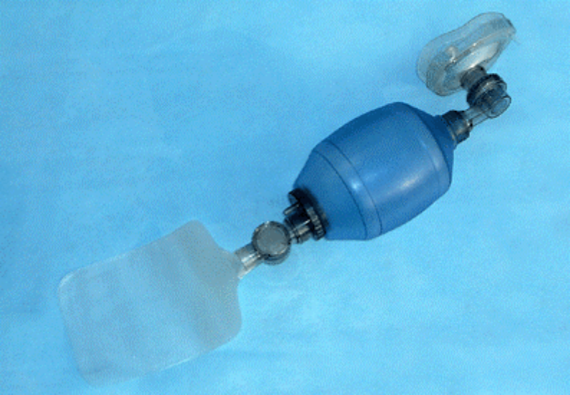

Slide 5
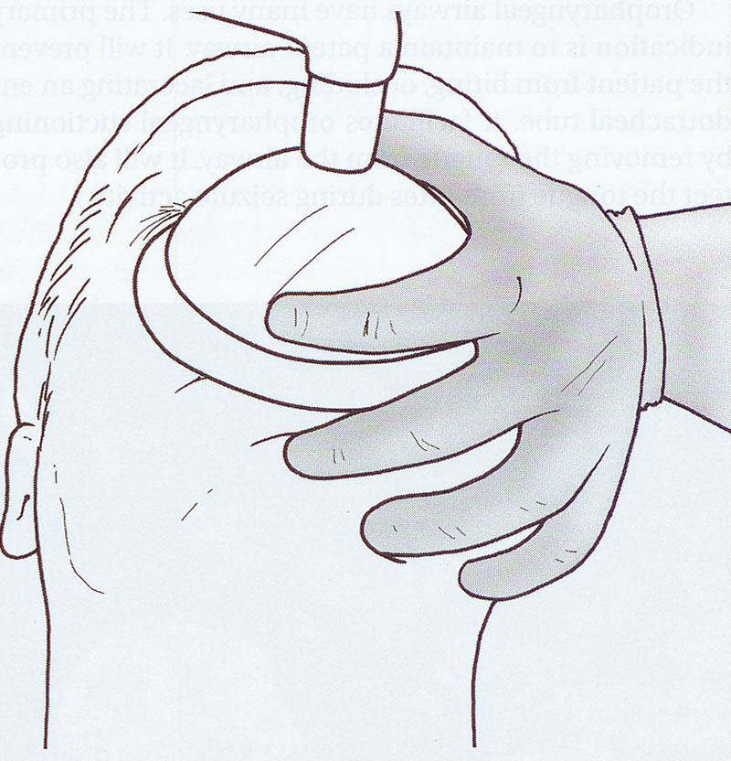
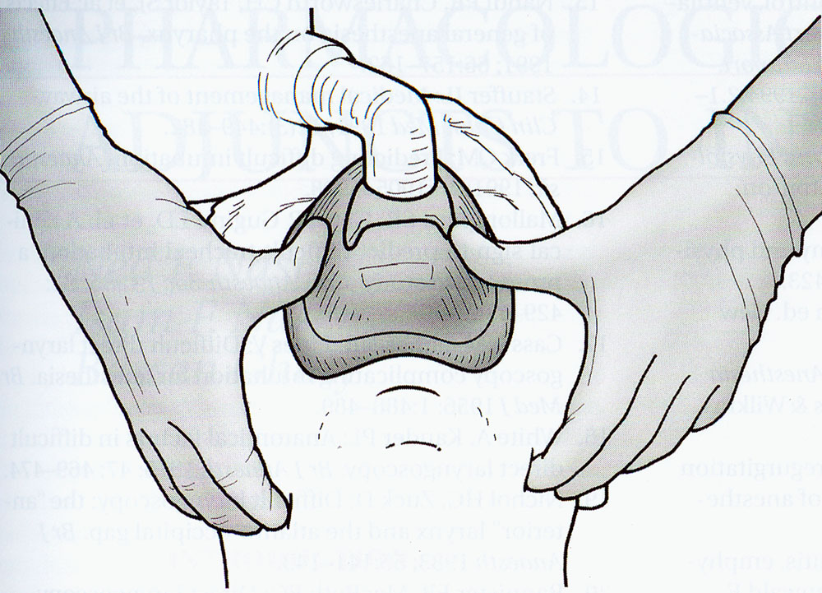

Slide 6
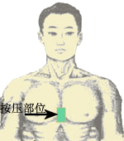

Slide 7
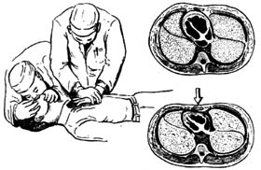

Slide 8
